Slide 1

Célébration du
PARDON

Slide 2
Chant d’entrée
“Venez à moi, vous qui peinez”
Venez à moi, vous qui peinez,
vous qui ployez sous le fardeau
et moi, je vous soulagerai.

Slide 3
Mot d’accueil

Slide 4
Commençons notre célébration en traçant sur nous le signe de la croix.
Au nom du Père et du Fils et du Saint-Esprit.
Amen.

Slide 5
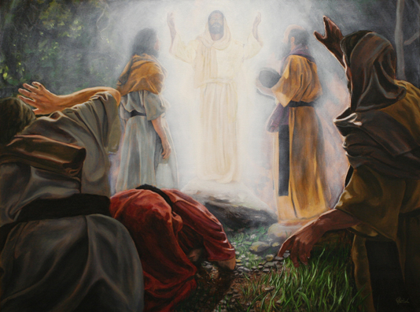
Lecture de l’Évangile (Marc, 9, 2-10)
Acclamons la Parole de Dieu.
Louange à toi, Seigneur Jésus.
Notes:
Image: https://dwellingintheword.wordpress.com/2013/06/26/1083-jeremiah-18/

Slide 6
Examen de conscience
Écoutez les questions et notez les péchés sur la petite feuille qui vous a été distribuée si vous en avez besoin.
Chant
“Jésus le Christ”
de Taizé

Slide 7
Sacrement du Pardon
S’asseoir au bureau avec le prêtre.
Dire au prêtre ses péchés, à l’aide de la feuille si nécessaire.
Recevoir le papillon du prêtre et le placer sur la croix après la rencontre.
Garder le silence SVP.
Chant de Taizé
“Seigneur, tu es pardon et bonté”

Slide 8
Action de grâce
“Dans ton amour, Seigneur,
écoute nos prières.”
Notes:
Image: http://diaconos.unblog.fr/2014/11/29/a-d-a-l-pour-le-premier-dimanche-de-lavent-annee-b/

Slide 9
Notre Père, qui es aux cieux,
que ton nom soit sanctifié,
que ton règne vienne,
que ta volonté soit faite sur la terre
comme au ciel.
Donne-nous aujourd’hui notre
pain de ce jour.
Pardonne-nous nos offenses comme nous pardonnons aussi
à ceux qui nous ont offensés.
Et ne nous laisse pas entrer en tentation, mais délivre-nous du mal. AMEN.
Notes:
Image: http://diaconos.unblog.fr/2014/11/29/a-d-a-l-pour-le-premier-dimanche-de-lavent-annee-b/

Slide 10
Bénédiction
Au nom du Père et du Fils et du Saint-Esprit.
Amen.

Slide 11
Chant d’envoi
“Rien jamais” de Robert Lebel

